Slide 1
Migración desde MySQL hacia un cluster de Hadoop
Ing. Christian Luis Lopez Bravo

Slide 2
Objetivo
Realizar la migracion de los datos almacenados en una base de datos mysql a una arquitectura distribuida utilizando Hadoop que tiene una arquitectura de cluster con un mayor rendimiento.

Slide 3
Razones para migrar
Hadoop permite un análisis más complejo de la información
Hadoop esta optimizado para poder procesar gran cantidad de información de datos estructurado y no estructurados
Dado que Hadoop tiene una arquitectura de cluster la escalabilidad horizontal está garantizada simplemente adicionando nodos para un mayor procesamiento

Slide 4
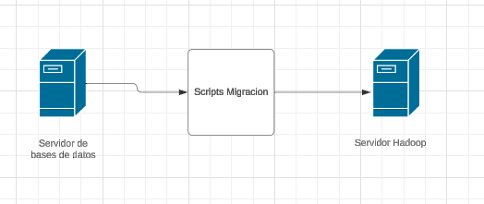
Arquitectura

Slide 5
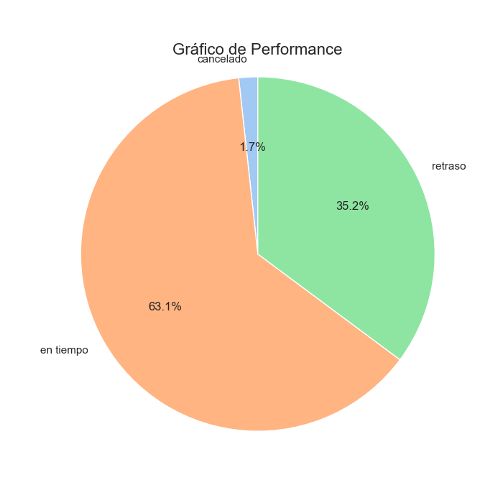
Performance de vuelos
Se identificó que existe un 35,2% de vuelos con retraso durante el primer trimestre de 2024.
63% vuelos a tiempo
35.2% vuelos con retraso
1.7% vuelos cancelados

Slide 6
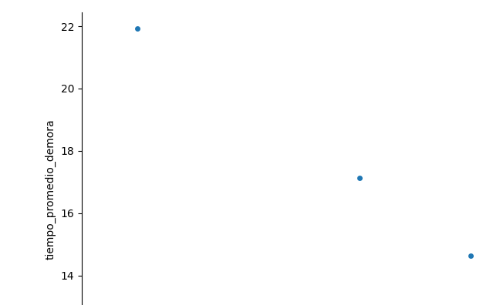
Promedio de retrasos en aerolineas
Se identifico que dentro las 5 aerolineas con mas vuelos el promedio de retrasos es el siguiente
AmericanAirlines 21.9 minutos promedio
Delta Airlines 11.58 minutos promedio
Skywest 17.12 minutos promedio
United Airlines, Inc 14.64 minutos promedio
Air Dolomiti 12.19 minutos promedio

Slide 7
Conclusiones
Con la migración de datos se puede realizar un análisis profundo sobre los vuelos
La migración de MySQL a un clúster de Hadoop ofrece mejoras significativas en términos de escalabilidad, costos y capacidad de procesamiento de grandes volúmenes de datos.

